Slide 1
AI & Maskininlärning – Vad kan vi använda det till?
En praktisk demonstration av maskininlärning på en vanlig laptop

Slide 2
Roger Hult Tekn Dr
Från teori till praktik – vi testar AI-modeller för bildanalys och jämför styrkorna hos maskininlärning och stora språkmodeller.
roger.hult@frontwalker.se

Slide 3


Välkommen! – Roger Hult
Vem är jag?:
Roger Hult – IT-arkitekt och AI/ML-expert
Civilingenjör i Teknisk fysik
Disputerad i datoriserad bildanalys
Specialiserad på maskininlärning & artificiella neurala nätverk (ANN)
Över 20 års erfarenhet av AI, bildanalys och systemutveckling

Slide 4
Välkommen! – Roger Hult
Dagens mål:
Visa hur maskininlärning kan användas praktiskt
Diskutera styrkor och begränsningar hos AI
Demonstrera enkel branddetektering med MobileNetV2
Jämföra med LLM:er
De flesta känner till ChatGPT
Finns många Open Source modeller där ute
(Mitt exempel: LLaMA 3.2 Vision)

Slide 5
Vad ska vi prata om?
Mål med presentationen:
Förstå vad AI är och hur vi kan använda det
Skillnad mellan AI-träning och LLM:er
Varför man kan vilja köra AI lokalt
Hur AI kan användas för bildanalys
Praktisk demonstration!

Slide 6
AI ≠ Magi, det är statistik och mönsterigenkänning!
Grundidé:
AI tränas på data för att lära sig känna igen mönster
Finns överallt redan idag – Google, Netflix, Spotify, ChatGPT
Men hur fungerar det egentligen?
Tre viktiga begrepp:
Maskininlärning (Tränar på dataset, specialiserad)
Neurala nätverk (Inspirerade av hjärnan)
LLM (Large Language Models) (Tränade på enorma mängder text och bilder)

Slide 7
Skillnad mellan AI-träning och LLM:er
 | Maskininlärning (Tränad AI) | LLM (ChatGPT, Llama)
Syfte | Lösa en specifik uppgift | Generell förståelse av språk & bilder
Exempel | Klassificera brandbilder | Beskriva vad en bild föreställer
Dataset | Tränas på specifik data | Tränas på allt
Styrka | Hög precision på det den tränats på | Kan hantera okända scenarion
Svaghet | Dålig på att hantera nya typer av data | Kan hallucinera och hitta på
Slutsats:
Vill vi lösa en specifik uppgift? → Maskininlärning
Vill vi ha en generell tolkning? → LLM

Slide 8
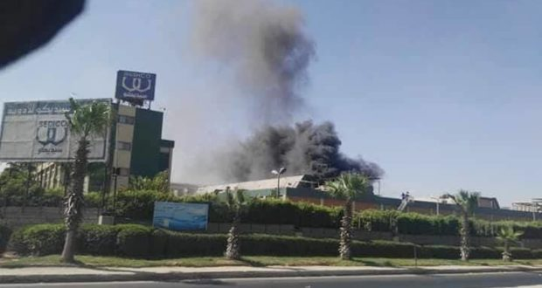
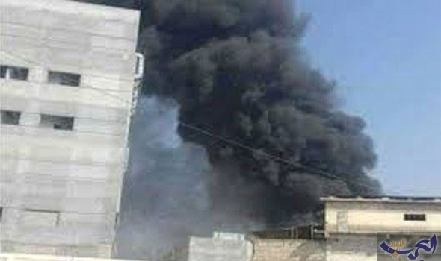
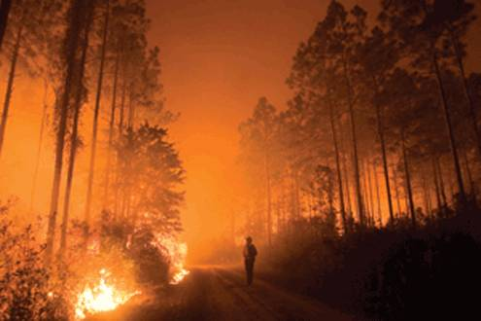
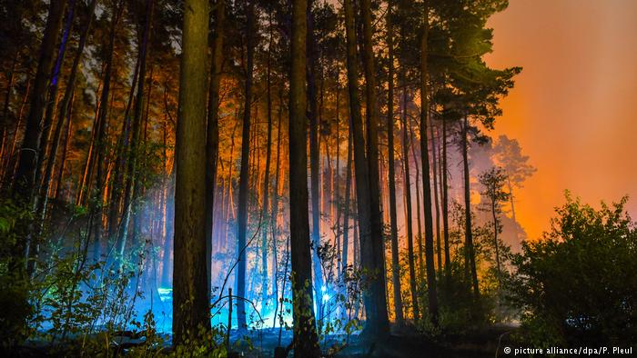

Exempel: AI för att klassificera brandbilder
Vi har en dataset med brand & icke-brand bilder
Tränar en AI på dessa bilder (övervakad inlärning)
Testar den på nya bilder

Slide 9
AI för att klassificera brandbilder
Processen:
Samlar in och förbereder data
Data från Kaggle Fire Dataset, 655 brandbilder, 144-icke-brandbilder
Tränar en modell (MobileNetV2) – lättviktsmodell för mobiler och IoT
Testar och utvärderar noggrannheten
Identifierar problem och förbättrar modellen

Slide 10
Praktisk demonstration – Träna AI på brandbilder
Steg-för-steg demo i Jupyter Notebook
Träning: 72 brandbilder, 72 icke-brandbilder
Validering: 36+36 bilder
Testning: Utvärdering på hela datasetet
Resultat: Hur bra fungerar modellen?
Problem?:
AI gör fel ibland!
Låt oss identifiera misstagen och träna om!

Slide 11
Förbättring: "Supervised Learning"
Vi väljer ut de svåraste bilderna och tränar om AI:n!
Lägger till 5 extra svåra brandbilder
Lägger till 3 svåra icke-brandbilder
Tränar om modellen
Hur mycket förbättras resultaten?
Diskussion:
Varför är det lätt att nå 90-95%?
Varför är 100% nästan omöjligt?

Slide 12
Hur AI kan förbättra mänsklig expertis
Cancerdiagnostik
 | Mänsklig patolog | AI-modell | Hybrid (människa + AI)
Noggrannhet | 85% | 92% | 98%
Hastighet | Långsam | Snabb | Snabb
Förklarbarhet | Ja | Begränsad | Ja

Slide 13
AI för bildigenkänning:
Kan vi använda en LLM istället?
Vad händer om vi använder en lokal LLM (LLaMA 3.2 Vision)?
LLM försöker beskriva vad den ser, men…
Kan den hitta på saker? (hallucinera)
Jämförelse mellan MobileNetV2 och LLaMA
Demo: Vi testar en bild i en LLM! AI gör fel ibland!

Slide 14
Sammanfattning: Vad har vi lärt oss?
AI och maskininlärning kan användas för att analysera data
LLM:er är bra på att beskriva, men inte alltid på att klassificera
Supervised learning gör AI mer träffsäkert
AI fungerar bäst som ett komplement till mänsklig expertis
Nästa steg?
Hur kan vi använda AI i vårt arbete?
Vill ni testa AI på era egna data?

